Slide 1

Sustav zaštite kulturnih dobara u kriznim uvjetima
Konferencija o zaštiti kulturnih dobara
u kriznim uvjetima – 8. listopada 2013., MUO
Hrvatski restauratorski zavod
Društvo za zaštitu i razvoj baštine
Notes:
Prvi slajd.

Slide 2
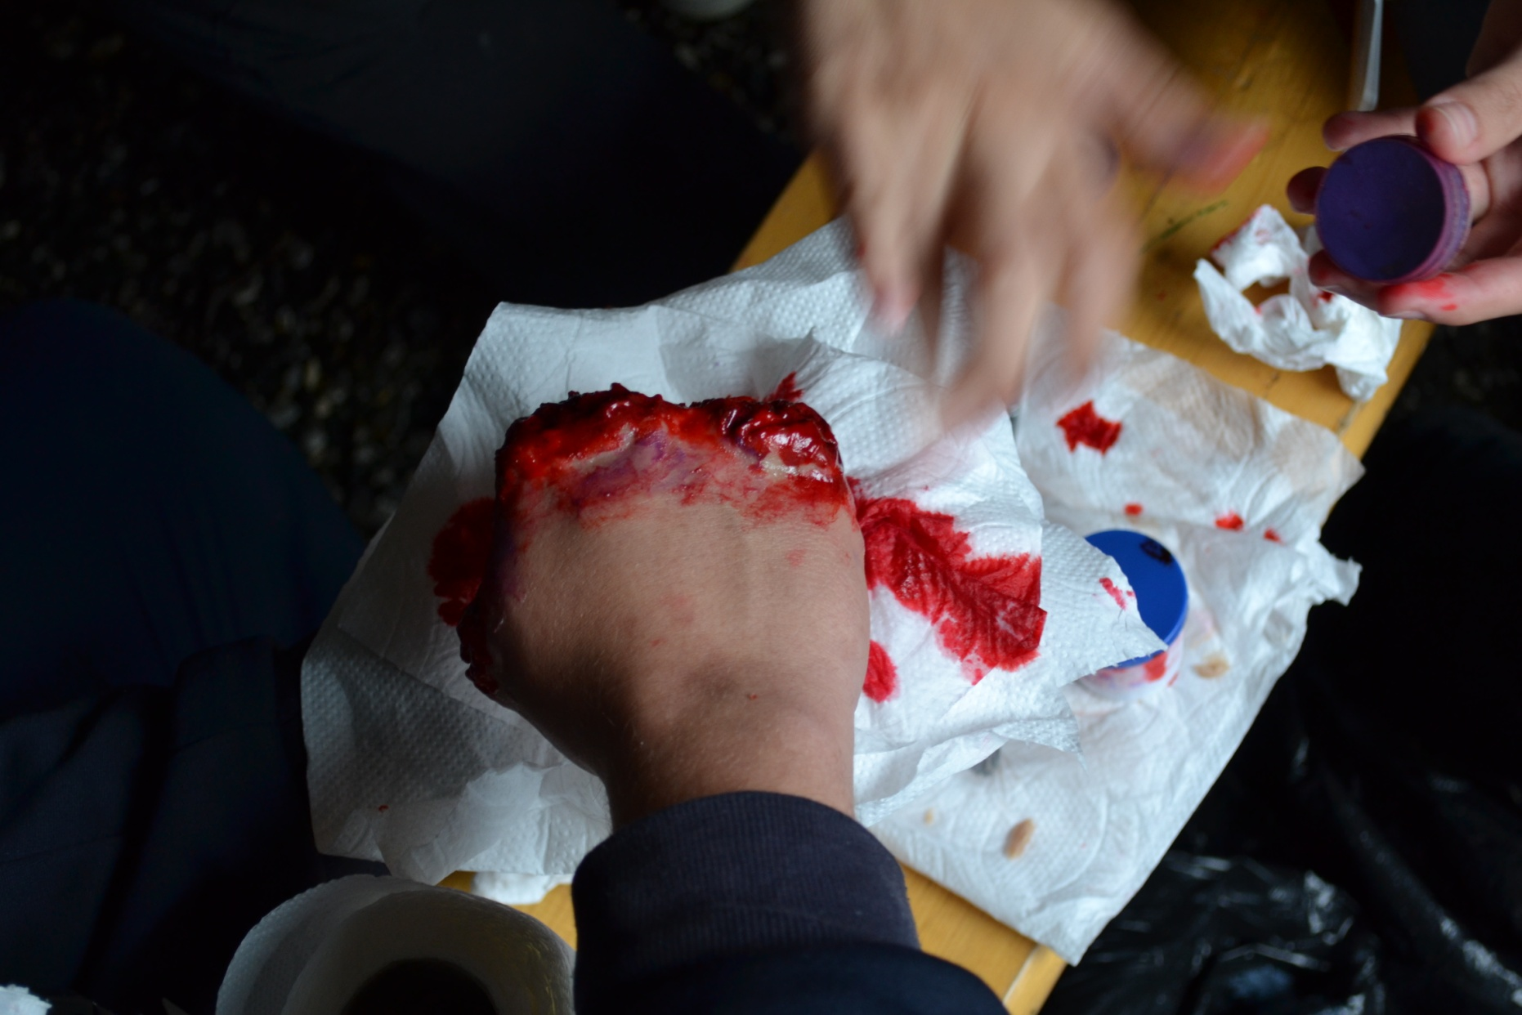
Konferencija o zaštiti kulturnih dobara
u kriznim uvjetima – 8. listopada 2013., MUO

Slide 3
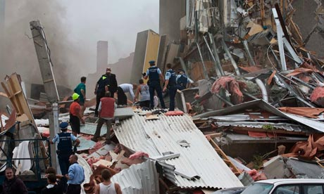
Zakonski okvir
Konferencija o zaštiti kulturnih dobara
u kriznim uvjetima – 8. listopada 2013., MUO
Zakon o zaštiti i očuvanju kulturnih dobara
(NN 69/99, NN 151/03; NN 157/03 Ispravak, NN 87/09, NN 88/10, NN 61/11 , NN 25/12, NN 136/12)
Zakon o zaštiti i spašavanju
(NN 174/04, 79/07, 38/09, 127/10)
EU: Civil Protection regulation & instruments

Slide 4
Ministarstvo kulture RH
Uprava za zaštitu kulturne baštine - Konzervatorski odjeli
Lokalna samouprava (županije, gradovi, općine)
Strukovne udruge
Državna uprava za zaštitu i spašavanje
Civilna zaštita
Volonteri

Slide 5
13. Zaštita kulturnih dobara u izvanrednim okolnostima
Članak 75.
Ustanove koje obavljaju poslove zaštite i očuvanja kulturnih dobara i vlasnici kulturnih dobara dužni su za vrijeme mira u suradnji s nadležnim tijelom osigurati:
uvjete radi zaštite i čuvanja kulturnih dobara za slučaj izvanrednih okolnosti (oružanog sukoba, potresa, poplave, požara, ekoloških incidenata i katastrofa ili drugih izvanrednih okolnosti),
mjere za sprječavanje krađe, pljačke, protupravnog prisvajanja kulturnih dobara na bilo koji način, kao i svih radnji čiji je cilj uništenje i oštećenje kulturnoga dobra.
Članak 76.
Ministar kulture može u slučaju nastanka ili proglašenja izvanrednih okolnosti radi zaštite kulturnih dobara narediti poduzimanje posebnih mjera zaštite.
Župan, gradonačelnik Grada Zagreba, gradonačelnik i općinski načelnik na čijem se području nalazi kulturno dobro dužno je osigurati sredstva potrebna za provedbu mjera iz stavka 1. ovoga članka.

Slide 6

Sustav otporan na krizu
robusnost / pouzdanost
redundantnost
prilagodljivost
reakcija
oporavak
integriranost / umreženost

Slide 7
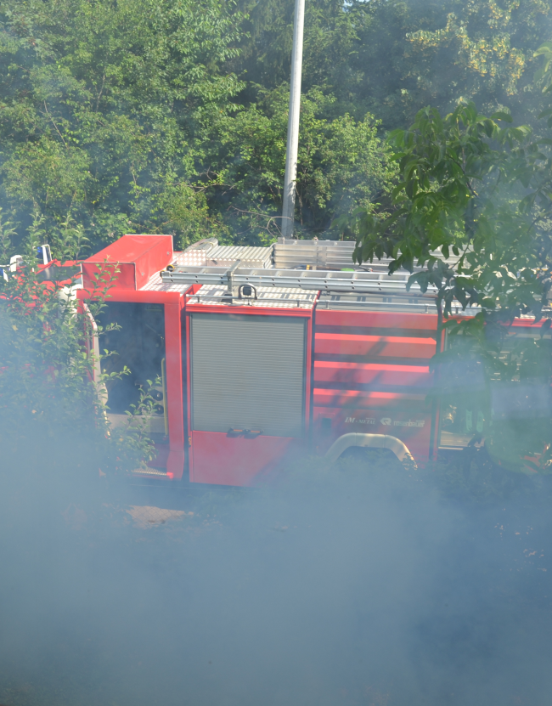
Aspekti kriznih uvjeta
(kratko) vrijeme za djelovanje
(ograničeni ili nedostajući) resursi
(konkurentni) prioriteti
(nemogući najbolji) postupci i praksa
(povećana) složenost problema zaštite
(narušeno) upravljanje i hijerarhija
(kontinuirana ili eskalirajuća) daljnja ugroza
(povećani) pritisak i (moguće velike) štete

Slide 8
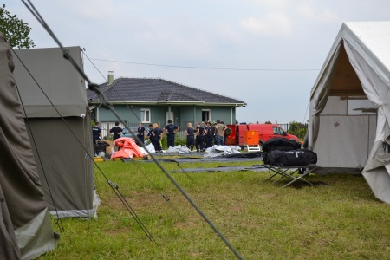
Priprema sustava
Inventura sektora: dostupni resursi i logistika
Procijene rizika
Edukacija
Standardni operativni postupci
Zakonodavni okvir
Umrežavanje unutar, i između sektora
Vježba i simulacije

Slide 9
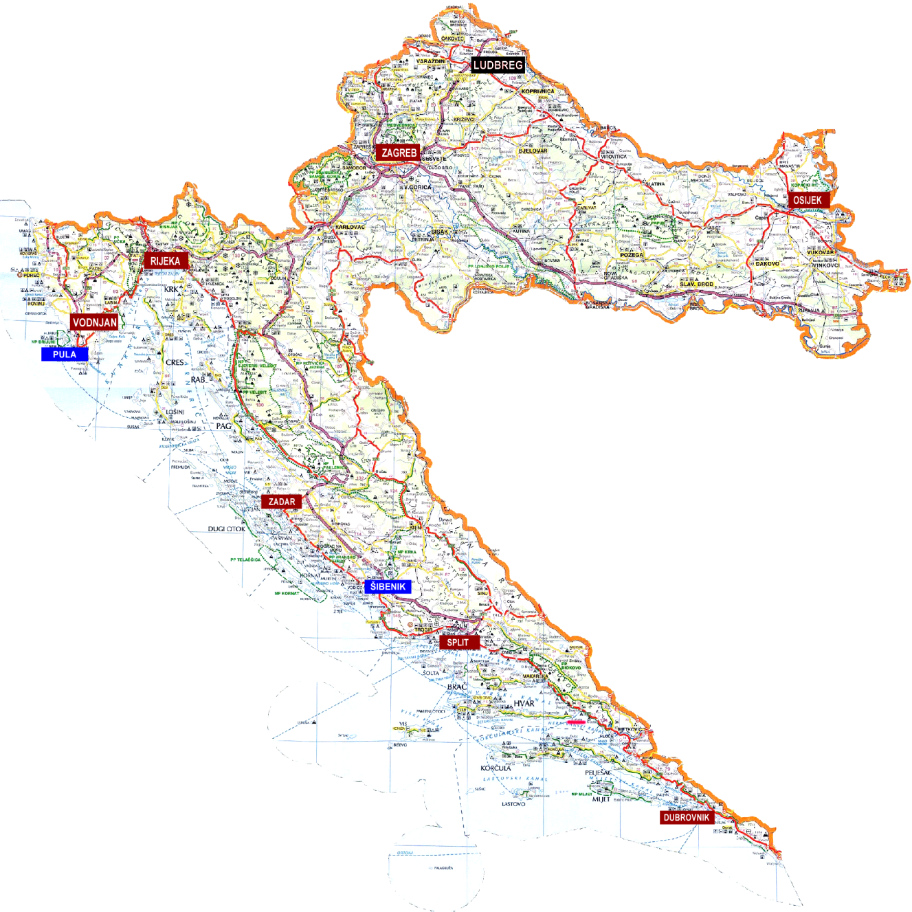
Izazovi u katastrofi
tko, i zamjena
informacije o situaciji
što prvo
resursi za djelovanje
utrka s vremenom
sigurnost na prvom mjestu: ljudi, baština
evakuacija, zaprimanje, konzerviranje, obnova

Slide 10
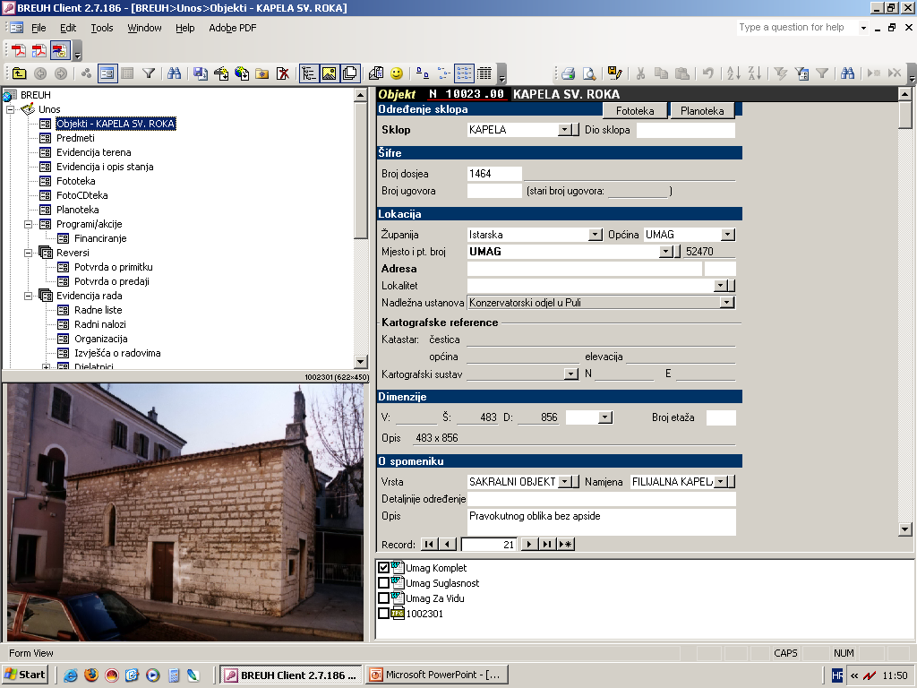
Dokumentacija - genetski kôd

Slide 11
Konferencija o zaštiti kulturnih dobara
u kriznim uvjetima – 8. listopada 2013., MUO
Hvala!

